Slide 1
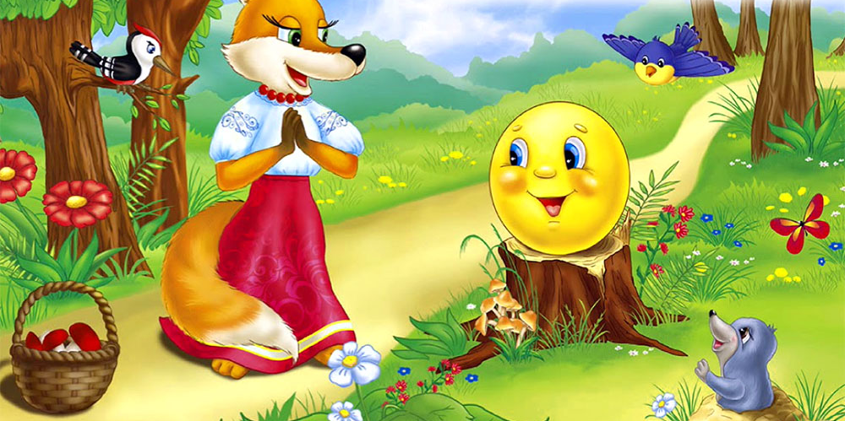
Падслуханая казка

Slide 2
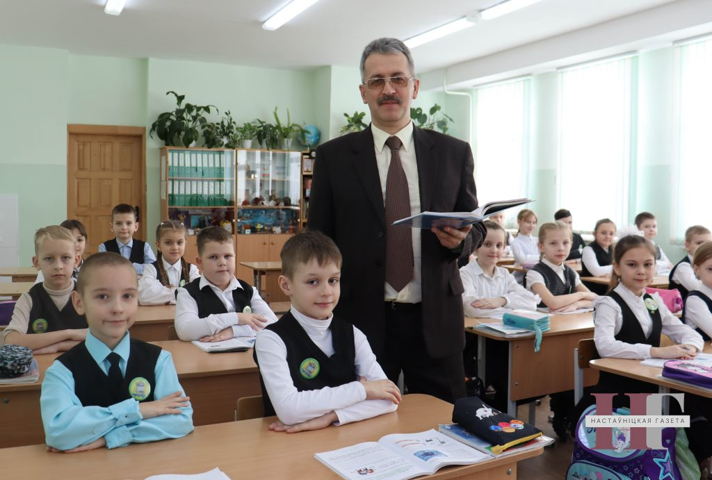
Якое хатняе заданне даў настаўнік вучням? (1 п.)
1
Намаляваць кветку

Slide 3
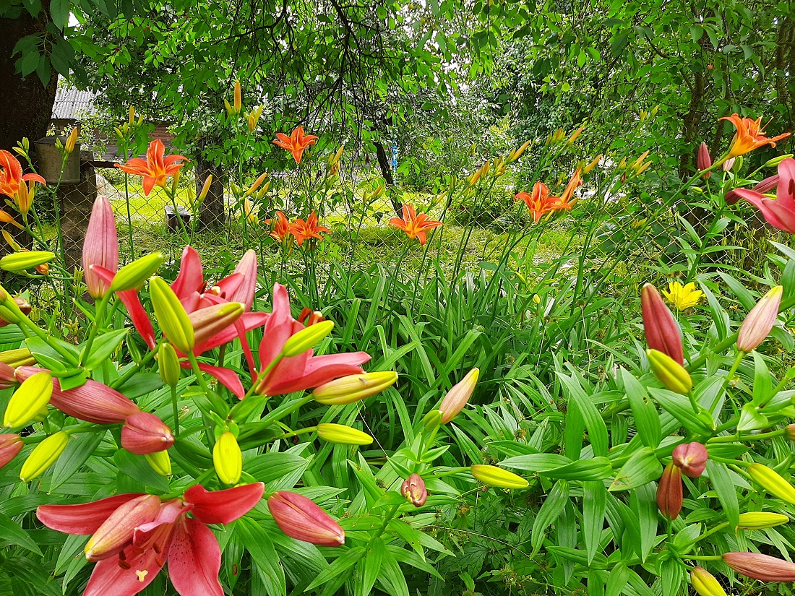
Якія кветкі любіла Марыйка? (2 п.)
а) ружы і васількі
б) вяргіні і астры
в) макі і лілеі
2
Вяргіні і астры

Slide 4
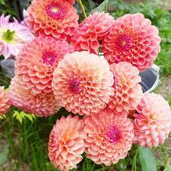
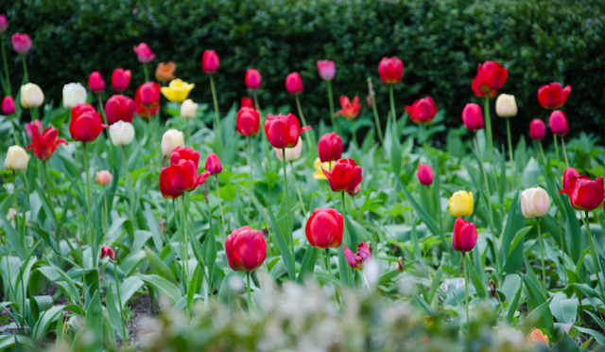
Назаві кветкі, якія знаходзяцца на карцінках (2 п)
3
Вяргіні і цюльпаны

Slide 5
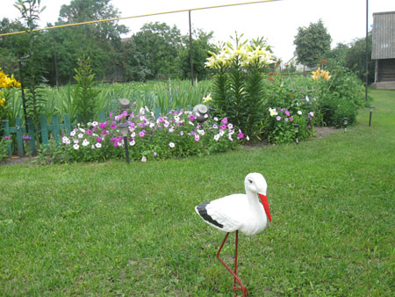
Што прыснілася дзяўчынцы? (1 п.)
а) поплаў з кветкамі
б) настаўнік
в) каралевіч на кані
г) зялёная жаба
4
Поплаў з кветкамі

Slide 6
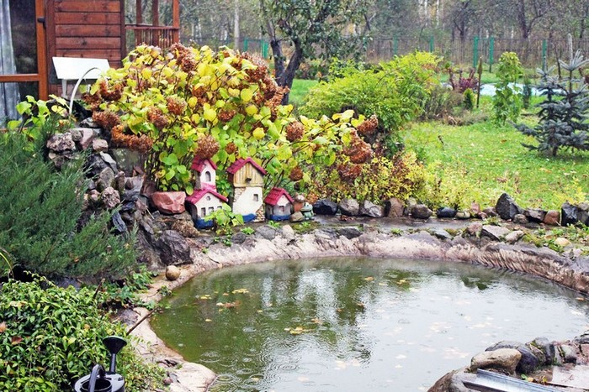
Чые галаскі пачула дзяўчынка? (1 п.)
а) пчолак
б) камарыкаў
в) маргарытак
г) мурашак
5
Маргарытак

Slide 7
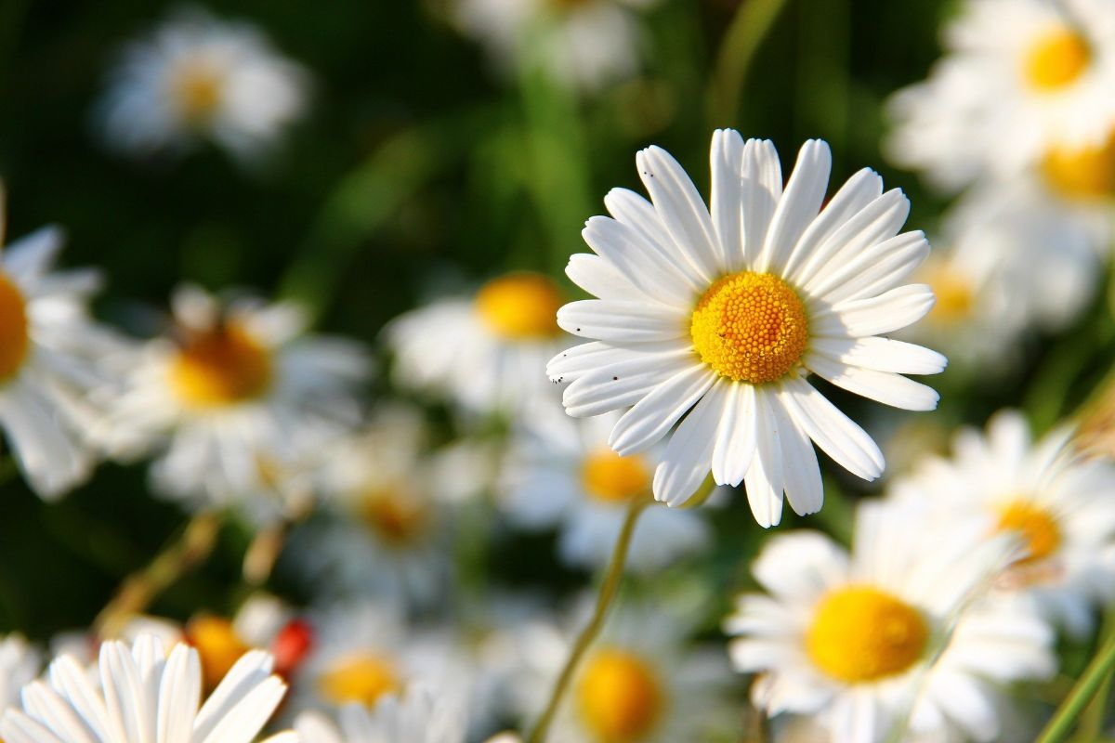
Як дапамагаюць маргарыткі людзям? (1 п.)
а) выклікаюць радасць
б) цешаць вочы
в) прадказваюць лёс
6
Прадказваюць лёс

Slide 8
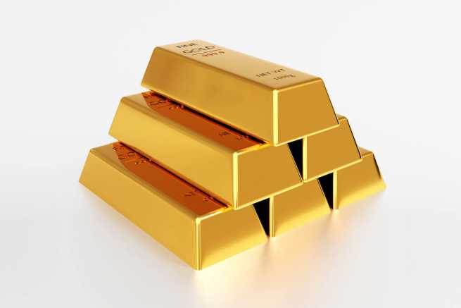
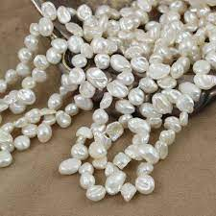
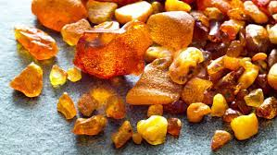
Да чаго параўноўваюць
маргарыткі (1 п.)
7

Slide 9
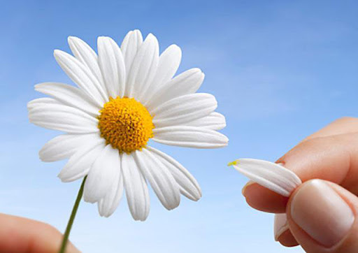
Калі жаданне збудзецца? (1 п.)
8
Калі слова трапіць на апошні пялёстак

Slide 10
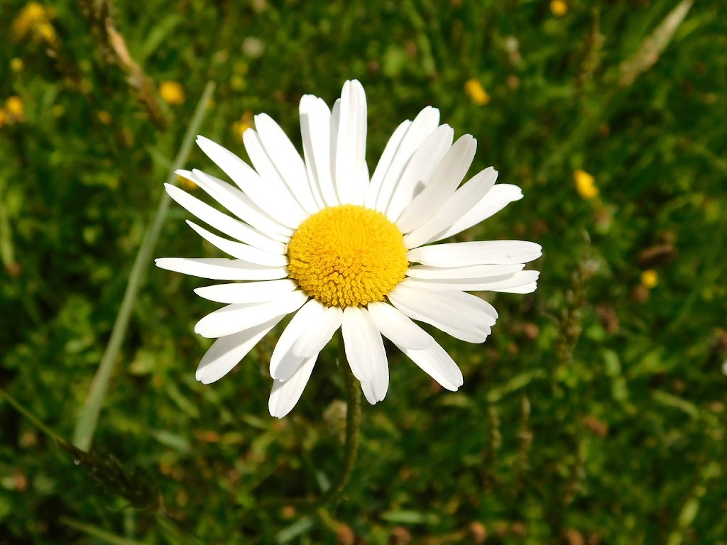
Што абазначае жоўты кружок пасярод белых кветак на маргарытцы? (2 п.)
9
Пацалунак сонца

Slide 11
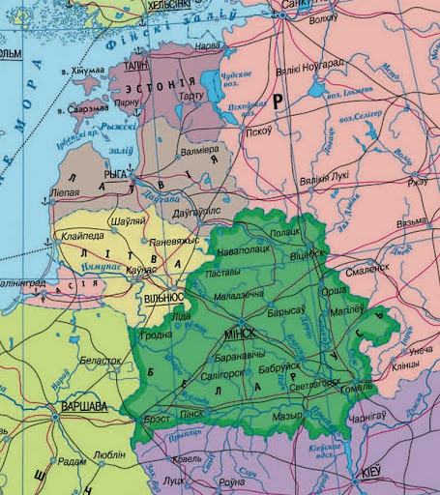
З якіх краін, між іншым, паходзілі кветкі? (2 п.)
10
а) Чэхія і Італія
б) Польшча і Літва
в) Англія і Швецыя
г) Бельгія і Францыя
Англія і Швецыя

Slide 12
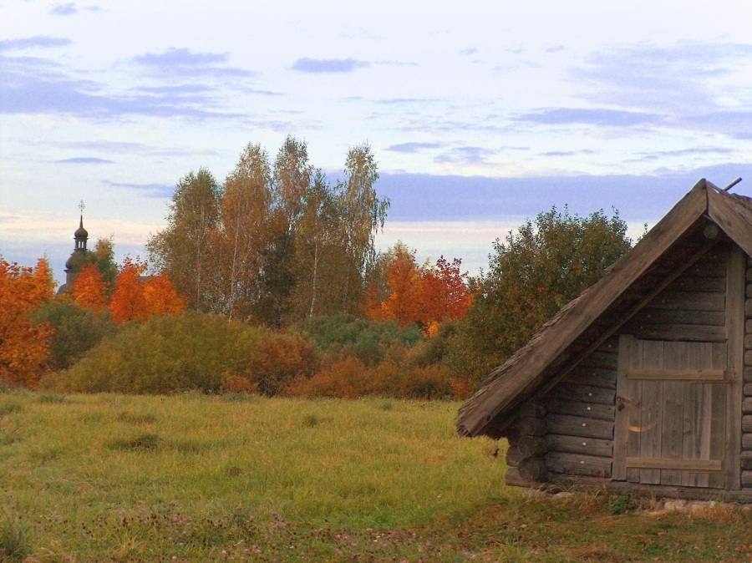
З якой краіны была апошняя кветка? Дай два аргументы (3 п.)
11
З Беларусі. Краіна цудоўная і нешчаслівая; тапталі чужынцы; радыяцыя

Slide 13
ВІНШУЕМ ПЕРАМОЖЦАЎ!

